Slide 1

GVHD: NGUYỄN KHẮC QUỐC
TRƯỜNG ĐẠI HỌC TRÀ VINH KHOA KỸ THUẬT VÀ CÔNG NGHỆ BỘ MÔN CÔNG NGHỆ THÔNG TIN
ĐỀ TÀI XÂY DỰNG HỆ THỐNG QUẢN LÝ BAN CÁN SỰ LỚP ĐẠI HỌC, CAO ĐẲNG CHÍNH QUY
KHOA KỸ THUẬT VÀ CÔNG NGHỆ
SVTH: VÕ LÊ KHÁNH DUY
ĐỔ TRỌNG HẢO
NGUYỄN MINH THƯ

Slide 2
NỘI DUNG
1
Lý do chọn đề tài
2
Nội dung, PP, đối tượng NC
3
Kết luận
4
Hướng phát triển

Slide 3

I. LÝ DO CHỌN ĐỀ TÀI
KHOA
Thông tin cố vấn học tập
Đại Học
Thông tin ban cán sự
Nhiều lớp
Cao Đẳng

Slide 4




I. LÝ DO CHỌN ĐỀ TÀI
Việc quản lý ban cán sự ở Khoa KT&CN còn thực hiện bằng thủ công :

Slide 5
II. NỘI DUNG, ĐỐI TƯỢNG, PHƯƠNG PHÁP NGHIÊN CỨU
1. Nội dung nghiên cứu
Khóa học
Bộ môn
Lớp
Cố vấn học tập
Notes:
Nội dung nghiên cứu của đề tài chủ yếu tập trung vào việc quản lý ban cán sự theo

Slide 6
II. NỘI DUNG, ĐỐI TƯỢNG, PHƯƠNG PHÁP NGHIÊN CỨU
2. Đối tượng nghiên cứu
Quản lý và thống kê ban cán sự theo:
Khóa học
Bộ môn
Lớp
Cố vấn học tập
Notes:
Đối tượng nghiên cứu của đề tài chủ yếu tập trung vào

Slide 7
II. NỘI DUNG, ĐỐI TƯỢNG, PHƯƠNG PHÁP NGHIÊN CỨU
3. Phương pháp nghiên cứu
Nghiên cứu lý thuyết
Framework Bootstrap
Ngôn ngữ lập trình PHP
Framework Laravel
Cơ sở dữ liệu – MySQL
Hiện thực hóa ứng dụng(Demo)

Slide 8



Framework Bootstrap
Notes:
Được xây dựng trên:

Slide 9





Framework Bootstrap
Chrome
Internet Explorer
Firefox
Opera Browser
Safari Browser
Notes:
Nó tương thích với tất cả các trình duyệt:

Slide 10



Ngôn ngữ lập trình PHP
Ưu điểm:
Nhược điểm:

Slide 11




Cơ sở dữ liệu – mySQL

Slide 12
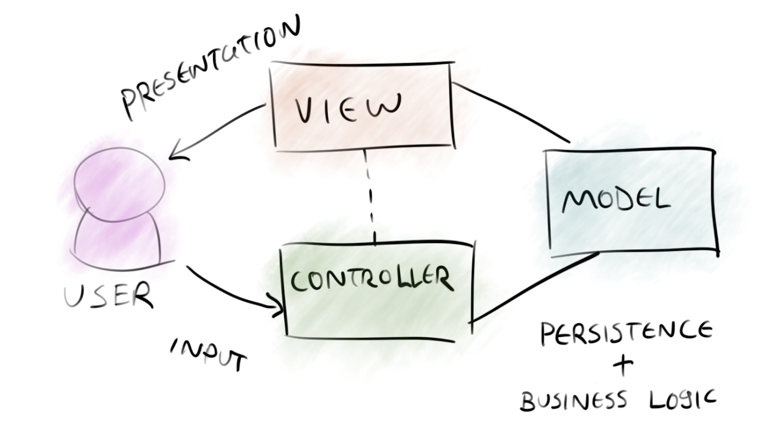


Framework Laravel
Ưu điểm:

Slide 13

Framework Laravel
Notes:
Lý do mà chúng em chọn framework laravel là bởi vì nó hoạt động dựa vào mô hình MVC, MVC là các kí tự đầu của các từ Model View Controller, mô hình này tách biệt các truy vấn, xử lý phía model tức là cơ sở dữ liệu, tách biệt các xử lý – controller và tách biệt cả giao diện người dùng. Với mô hình này giúp cho chúng em làm việc nhóm hiệu quả hơn, không bị chồng chéo giữa thiết kế và xử lý và code gọn gàng, dễ hiểu và dễ chỉnh sửa hơn. Do đó chúng em quyết định sử dụng framework laravel.

Slide 14
Framework Laravel
Notes:
Ngoài ra chúng em còn quản lý source code của mình bằng github. Github cung cấp khả năng làm việc nhóm cao ....

Slide 15
III. KẾT LUẬN
xem thông tin các ban cán sự lớp, lọc thông tin theo bộ môn, khóa, lớp và cố vấn. Về phần người quản trị thì các chức năng thêm, sửa, xóa thông tin của ban cán sự các lớp đã hoàn thành.

Slide 17
HƯỚNG PHÁT TRIỂN

